Slide 1

Insikt 2025

Slide 2
Inledning
Med rapportserien Insikt vill vi fördjupa kunskapen om och förståelsen för medlemsföretagens värdeskapande och utveckling.
Detta gör vi genom att belysa och identifiera viktiga bakgrundsfaktorer som kan vara användbara för alla företag inom innovationssektorn. Det handlar bland annat om nya affärsmodeller, kompetens, digitalisering, FoI-investeringar, hållbarhetsarbete, kvalitetsarbete och intäktsfördelning per kundsegment.
Om rapporten
Rapporten Insikt har publicerats varje år sedan 2021. Insikt 2025 är därmed den femte Insikt-rapporten i ordningen..
Rapporten baseras på en enkät bland medlemsföretagen. Totalt medverkade 165 medlemsföretag.
Enkätperiod 10 april - 27 april 2025.
I enkäten efterfrågas data från det senaste avslutade räkenskapsåret (dvs 2024) eller senaste bokslut för de företag med brutet räkenskapsår (2023/2024).
Alla siffror inom parantes motsvarar genomgående siffror från föregående år
Definitionslista för nyckeltalen återfinns i appendix (s.42)

Slide 3

Totalt medverkade 165 medlemsföretag i Insikt 2025
Svarande per verksamhetsområde Procent av totalen
9%
*Annan
I vår bortfallsanalys kontrollerar vi att fördelningen av verksamhetsområde och företagsstorlek överensstämmer mellan respondentgruppen och samtliga medlemsföretag. På så sätt kan vi konstatera att enkätsvaren kan ses som representativa för samtliga medlemsföretag.
27%
Arkitektföretag
48%
Teknikkonsultföretag
165 företag
totalt
16%
Industri- och techkonsultföretag
*Företagen i kategorin ”annan” består av TIC-företag (Test, Inspektion och Certifiering), forsknings- och utveck- lingsföretag eller företag som verkar som underleverantörer till arkitekt- och ingenjörsföretagen.

Slide 4




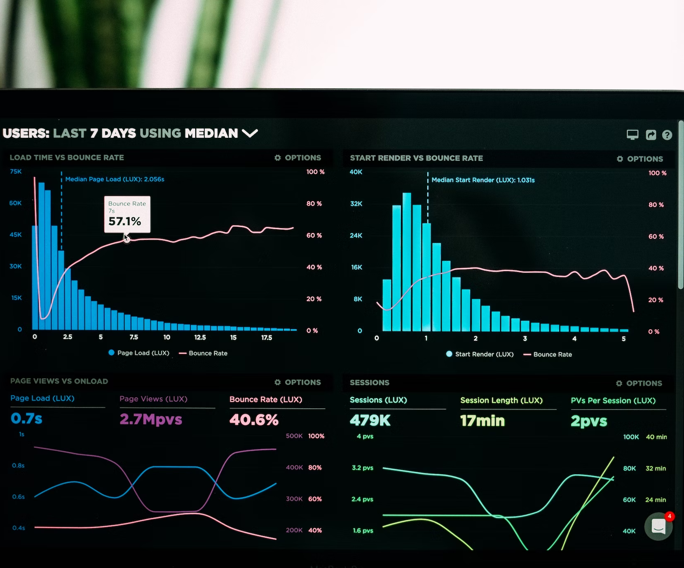
Innehåll
Innovationsföretagen – Vi skapar möjligheterna
s.5
Affärsmodeller
s.20
Medarbetare
s.44
Benchmark
s.15
Kunder
s.28
Appendix

Slide 5
Affärsmodeller

Slide 6
92 procent av medlemsföretagen har 90-100 procent av sina intäkter inom Sverige
Andelen intäkter som kommer från kunder utanför Sverige minskar Procent av totala intäkterna, totalt och fördelat per verksamhetsområde
8% (14%)
(92%)
(61%)
Totalt
(90%)
(86%)
(86%)
(78%)

Slide 7
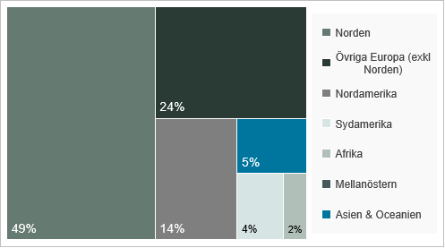
Andelen medlemsföretag som exporterar har minskat något
Export Procent av totala andelen företag 2020-2024
Exportregioner* Fördelning av exporterande företags exportländer
(26%)
(9%)
(1%)
(45%)
(12%)
(4%)
 | Teknikkonsultföretag |  | Industri- och techkonsultföretag |  | Arkitektföretag |  | Annan
Norden | 60% | (25%) | 32% | (45%) | 68% | (30%) | 28% | (100%)
Övriga Europa (exkl. norden) | 23% | (11%) | 37% | (36%) | 11% | (20%) | 28% | (33%)
Nordamerika | 9% | (6%) | 16% | (23%) | 16% | (5%) | 22% | (<1%)
Sydamerika | 6% | (5%) | 5% | (5%) | <1% | (<1%) | 6% | (<1%)
Afrika | 0% | (2%) | <1% | (<1 %) | 5% | (<1%) | 6% | (<1%)
Mellanöstern | 0% | (2%) | <1% | (5%) | <1% | (3%) | <1% | (<1%)
Asien & Oceanien | 3% | (3%) | 11% | (14%) | <1% | (8%) | 11% | (7%)
*Tabellen och grafen visar andelen som exporterar till de olika regionerna, dvs inte till vilken grad utan endast som ja- och nejfråga. Företag kan exportera till flera regioner och därav summerar inte andelarna till 100%
Tal inom parantes motsvarar föregående år, 2023.

Slide 8
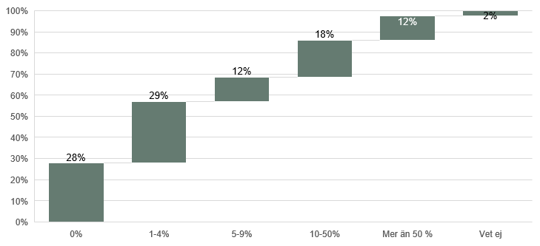
68% av medlemsföretagen har någon form av icke-arvodesbaserade intäkter
Omsättning från icke-arvodesbaserade intäkter (fastpris, serviceavtal, licenser, mm.) Procent av totala omsättningen, hela branschen
(18%)
(14%)
(3%)
72% (71%) har icke-arvodesbaserade intäkter i någon mån
(13%)
Andel av företagen
(26%)
(29%)
Andel icke-arvodesbaserade intäkter
Icke-arvodesbaserade intäkter är tex. fastpris, serviceavtal, licenser mm, medan arvodesbaserade intäkter är intäkter från löpande och ofta rörliga faktureringsmodeller som grundas på tid och resursanvändning

Slide 9
66 procent av medlemsföretagen investerar i forskning och innovation (FoI)
Andel investerat i FoI (Forskning och Innovation) Procent av totala omsättningen, hela branschen
66% (66%)
 | Teknikkonsultföretag |  | Industri- och techkonsultföretag |  | Arkitektföretag |  | Annan
0% | 40% | (40%) | 28% | (24%) | 32% | (21%) | 15% | (33%)
1-4% | 35% | (40%) | 32% | (29%) | 48% | (50%) | 46% | (33%)
5-9% | 19% | (14%) | 16% | (14%) | 16% | (18%) | 8% | (33%)
10-25% | 3% | (2%) | 4% | (14%) | 2% | (5%) | 8% | (0%)
Mer än 25% | 0% | (0%) | 8% | (14%) | 0% | (5%) | 8% | (0%)
Vet ej | 4% | (5%) | 12% | (5%) | 2% | (0%) | 15% | (0%)
Andel av företagen
Andel investerat i FoI
FoI-kostnader inkluderar både FoI som utförts av egen personal, konsulter och leds internt samt utlagd FoI som myndigheter/institutioner ger i uppdrag att utföra. FoI skall karaktäriseras av: Nyskapande, Kreativitet, Ovisshet, Systematik och Överförbarhet och/eller Reproducerbarhet.

Slide 10
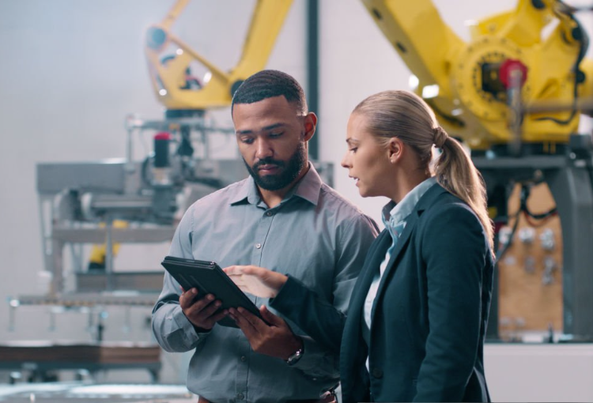
88 procent av medlemsföretagen använder kvalitetssäkringssystem
Andel med ett kvalitetssäkringssystem Procent av totalen
Vet ej 1% (1%)
Nej
11% (14%)
Ett väl fungerande kvalitetssäkringssystem kan öka företagens förtroende och konkurrenskraft på marknaden, vilket kan leda till ökad lönsamhet.
Totalt
Ja 88% (85%)
KS-system: Skriftligt kvalitetssäkringssystem eller en skriftlig beskrivning av företagets kvalitetssäkringsförfarande

Slide 11
Kompetensbrist – störst utmaning bland Industri- och techkonsultföretag
De största utmaningarna framöver (bortsett från konjunkturen) I procent av totalen
Viktigaste faktorn för att företagen ska öka sina investeringar i Sverige I procent av totalen
28%
7%
61%
4%
25%
7%
63%
5%
Totala snittet
Kompetensbrist är en stor utmaning för industri- och techkonsultföretag
Kundernas fokus på lågt pris är en stor utmaning för både teknikkonsult- och arkitektföretagen

Slide 12
Hög andel medlemsföretag erbjuder i år hållbara produkter och tjänster –Industri- och techkonsultföretagen i topp
Interna processer för eget hållbarhetsarbete I procent, fördelat per verksamhetsområde
Erbjuder hållbara produkter/tjänster I procent, fördelat per verksamhetsområde
Andelen företag med interna processer för eget hållbarhets-arbete fortsätter att öka något
Medlemsföretagens utbud av hållbara produkter och tjänsteerbjudanden är högt men minskar något
77% (80%)
(83%)
74% (76%)
(85%)
71% (89%)
(68%)
86% (86%)
(95%)
86% (55%)
(56%)
Hållbara produkter/tjänster hjälper kunderna att arbeta mer hållbart/utveckla mer hållbara produkter och tjänster, t.ex. ECO-designtjänster, miljötjänster, hållbarhetsrådgivning, energieffektivisering etc.

Slide 13
39 procent har en digital strategi och 53 procent jobbar med Big Data
Andelen som har en uttalad digital strategi sjunker
Andelen som genomför analys med hjälp av Big Data ökar
Andelen som jobbar med Big Data 49% (53%)
(39%)
44% (52%)
(40%)
71% (74%)
(32%)
44% (46%)
10%
10%
(41%)
50% (44%)
(33%)
Big Data är stora datauppsättningar som är för komplexa att hantera/analysera med konventionella verktyg och kräver nya teknologier, tekniker eller mjukvaruverktyg.

Slide 14
81 procent av medlemsföretagen genomför kundnöjdhetsundersökningar
Andelen som genomför någon form av kundnöjdhetsundersökning ökar
(20%)
(13%)
81% (80%)
NPS, CES och NKI, är exempel på mått som vanligtvis används för att mäta kundupplevelse och lojalitet

Slide 15
Kunder

Slide 16
Näst intill alla medlemsföretag jobbar delvis mot privata företag
Kundbasen fördelat per sektor Procent av vardera verksamhetsområde som har kunder från sektorn
Totala snittet
68% (64%)
39%
(46%)
97%
(93%)
22%
(20%)
15%
(16%)
11%
(13%)
10%
(10%)
Tabellen visar hur många av verksamhetsområdena som jobbar mot de olika sektorerna, dvs inte till vilken grad utan endast som ja och nej fråga och summerar därav inte till 100
Notes:
Kundbasen har totalt sett breddats. (det totala snittet ökar)

Slide 17
57 procent av medlemsföretagens egen omsättning kommer från privata aktörer
Egen omsättning per sektor Totalt för alla verksamhetsområden i procent
Andelen egen omsättning hänförligt till privata aktörer är oförändrat från föregående år, efter flera år med sjunkande andel.
Totalt
Egen omsättning är den delen av omsättningen som företagen producerar själva ("in house”). Med andra ord är det omsättningen exklusive olika slags konsultinköp eller inköp av andra varor, material och tjänster (omsättning - konsultinköp - inköp av utomstående varor, material och/eller tjänster).

Slide 18
Industri- och techkonsultföretagens egna omsättning från offentlig sektor ökar
Egen omsättning per sektor I procent av totalen
Offentlig sektor
35% (37%)
37% (36%)
34% (37%)
14% (1%)
Egen omsättning är den delen av omsättningen som företaget producerar själva ("in house”). Med andra ord är det omsättningen exklusive olika slags konsultinköp eller inköp av andra varor, material och tjänster (omsättning - konsultinköp - inköp av utomstående varor, material och/eller tjänster).

Slide 19
Fortsatt stor förväntan på mer Offentlig-Privat samverkan (PPP) inom kommande infrastrukturprojekt, men också stor osäkerhet.
Förekomst av Offentlig-Privat samverkan (PPP) i kommande infrastrukturprojekt I procent av totalen
(28%)
(15%)
(3%)
57% Vet ej
(51%)
(3%)
Offentlig-privat samverkan, eller Public Private Partnership, PPP är en form av offentlig upphandling där ett privat företag tilldelas uppdraget att finansiera, bygga och under en längre tid driva en offentlig nyttighet tex en infrastrukturinvestering

Slide 20
Medarbetare

Slide 21


37 procent av medlemsföretagens anställda är kvinnor
Könsfördelningen bland de anställda För samtliga verksamhetsområden i procent, viktad
63%
Män
(64%)
37%
Kvinnor
(36%)
2025

Slide 22
Arkitektföretagen har fler kvinnliga anställda än män
Könsfördelningen bland de anställda I procent fördelat per verksamhetsområde, viktad

Slide 23
Medlemsföretagens andel kvinnor i chefspositioner uppgår till 34 procent
Könsfördelningen bland de anställda på chefspositioner I procent av totalen, viktad
66%
Män
(66%)
34%
Kvinnor
(34%)
Chefspositioner inkluderar Vd:ar, drift- och verksamhetschefer, chefer för särskilda funktioner (ex. ekonomi och personal) samt mellanchefer.

Slide 24
Hos arkitekterna är 53 procent av cheferna kvinnor
Könsfördelningen bland de anställda på chefspositioner I procent fördelat per verksamhetsområde, viktad
Chefspositioner inkluderar Vd:ar, drift- och verksamhetschefer, chefer för särskilda funktioner (ex. ekonomi och personal) samt mellanchefer.

Slide 25
Industri- och techkonsultföretagen har störst andel anställda under 45 år
Åldersfördelning bland de anställda I procent av totalen, viktad
Åldersfördelning per verksamhetsområde I procent av totalen
Andel under 45 år 59%
61%
Totalt
39%
Snittålder för medlemsföretagens anställda ligger inom spannet 30-44 år
54%

Slide 26
Medlemsföretagens anställda arbetar på distans 1-2 dagar i veckan
Aktuellt distansarbete i antal dagar per vecka I procent av totalen
47%
Totala snittet
19%
28%
10%
5%
3%
34%
47%
Av medlemsföretagens anställda jobbar på distans 1-2 dagar i veckan

Slide 27
Appendix

Slide 28
Arkitektföretagen har lägst andel icke-arvodesbaserade intäkter
Affärsmodeller
Omsättning från icke-arvodesbaserade intäkter Procent av totala omsättningen, fördelat per verksamhetsområde
Har icke-arvodesbaserade intäkter i någon mån 70% (70%)
73% (69%)
68% (68%)
67% (75%)
Icke-arvodesbaserade intäkter är tex. fastpris, serviceavtal, licenser mm. Medan arvodesbaserade intäkter är intäkter från löpande och ofta rörliga faktureringsmodeller som grundas på tid och resursanvändning.
Notes:
Alternativ rubrik: Runt 70 procent av Innovationsföretagen har runt har icke-arvodesbaserade intäkter i någon mån

Slide 29
Teknikkonsultföretagen har lägst andel företag som investerar i FoI
Affärsmodeller
Investeringar i FoI (forskning och innovation) Procent av totala omsättningen, fördelat per verksamhetsområde
Investerar i FoI 56% (53%)
60% (82%)
66% (77%)
71% (80%)
FoI-kostnader inkluderar både FoI som utförts av egen personal, konsulter och leds internt samt utlagd FoI som myndigheter/institutioner ger i uppdrag till att utföra. FoI ska karaktäriseras av: Nyskapande, Kreativitet, Ovisshet, Systematik och Överförbarhet och/eller Reproducerbarhet.

Slide 30
80 procent av medlemsföretagen har en lokalkostnad under 10 procent av de totala kostnaderna
Affärsmodeller
Lokalkostnaderna Procent av totala kostnaderna
TOTALT
PER VERKSAMHETSOMRÅDE 2024
Andel med lokalkostnader under 10% av totala kostnader 69% (82%)
88% (87%)
73% (61%)
86% (80%)

Slide 31
53 procent av medlemsföretagen har en IT-kostnad över 4 procent av de totala kostnaderna
Affärsmodeller
IT-kostnader Procent av totala kostnaderna, totalt och fördelat per verksamhetsområde
PER VERKSAMHETSOMRÅDE 2024
TOTALT
Andel företag med it-kostnader över 4% av totala kostnaderna
53% (54%)
IT-kostnader inkluderar totala kostnaderna för driften av företagets IT-anläggningar, investeringar i hårdvara, mjukvara, underhåll samt licenser

Slide 32
Kompetens och kapital är viktigast för ytterligare investering i FoI
Affärsmodeller
Anledningar till att investera mer i FoI I procent av totalen*
*Att andelarna summerar till mer än 100% beror på att man fick ange flera svarsalternativ.
Notes:
Att andelarna summerar till mer än 100% beror på att man fick ange flera svarsalternativ.

Slide 33
Arkitektföretagen har högst andel egen omsättning
Kunder
Egen omsättning I procent av totala omsättningen
Egen omsättning är den delen av omsättningen som företaget producerar själva/"in house". Med andra ord är det omsättningen exklusive olika slags konsultinköp eller inköp av andra varor, material och tjänster.
Notes:
Egen omsättning avser den del av företagets totala omsättning som genererats av företagets egna anställda konsulter, exklusive det arbete som utförts av underkonsulter eller vidarefakturerade tredjepartsleverantörer.

Slide 34
Bygg, infrastruktur, industri, fastigheter och energi är medlemsföretagens största kundgrupper
Kunder
Totala snittet
69% (74%)
35% (33%)
56%
(57%)
64%
(70%)
8%
(11%)
10%
(6%)
7%
(3%)
35%
(40%)
19%
(20%)
28%
(25%)
18%
(18%)
12%
(11%)
Tabellen visar hur stor andel av verksamhetsområdena som har kunder från de olika branscherna, dvs inte till vilken grad utan endast som ja och nej fråga och summerar därav inte till 100
Notes:
Fråga 24

Slide 35
Störst andel av medlemsföretagens egen omsättning kommer från industri, bygg- eller fastighetssektorn
Kunder
Egen omsättning per bransch 2020-2024 Totalt för alla verksamhetsområden i procent
Egen omsättning är den delen av omsättningen som företaget producerar själva ("in house”). Dvs omsättning - konsultinköp - inköp av utomstående varor, material och/eller tjänster.

Slide 36
Majoriteten av medlemsföretagens kunder är verksamma inom Industri, bygg & fastigheter
Kunder
Egen omsättning per bransch Andel av den totala egna omsättningen
Egen omsättning är den delen av omsättningen som företaget producerar själva ("in house”). Dvs omsättning - konsultinköp - inköp av utomstående varor, material och/eller tjänster.

Slide 37
87 procent av medlemsföretagens anställda är ingenjörer, arkitekter eller forskare
Medarbetare
Andelen medarbetare anställda inom följande områden I procent av totalen, fördelat per verksamhetsområde
87% (89%)

Slide 38
Andelen medarbetare med anställningstid under 5 år minskar medan andelen med mindre än 10 års branscherfarenhet ökar
Medarbetare
Hur länge har era medarbetare i snitt jobbat på ert företag I procent av totalen
Medarbetares genomsnittliga branscherfarenhet I procent av totalen
Totalt 2020-2024
Totalt 2020-2024
Per verksamhetsområde 2024
Per verksamhetsområde 2024
(0%)
(6%)
(20%)
(60%)
(61%)
(20%)
(26%)

Slide 39
Drygt hälften av medlemsföretagen har utbildningskostnader högre än 2 procent av de totala årliga kostnaderna
Medarbetare
Utbildningskostnader totalt Som en andel av totala kostnader
Utbildningskostnader per verksamhetsområde 2024 Som en andel av totala kostnader
52% (53%)
Utbildningskostnader inkluderar interna och externa kurskostnader, intäktsbortfall och utebliven debitering

Slide 40
Definitionslista nyckeltal
Big Data: Stora datauppsättningar som är för komplexa att hantera/analysera med konventionella verktyg och kräver nya teknologier, tekniker eller mjukvaruverktyg.
Chefspositioner: Inkluderar Vd:ar, drift- och verksamhetschefer, chefer för särskilda funktioner (ex. ekonomi och personal) samt mellanchefer.
Egen omsättning: Den delen av omsättningen som företaget producerar själva/"in house". Med andra ord är det omsättningen exklusive olika slags konsultinköp eller inköp av andra varor, material och tjänster (omsättning - konsultinköp - inköp av utomstående varor, material och/eller tjänster).
Forskning och innovationskostnader (FoI): Inkluderar både FoI som utförts av egen personal, konsulter och leds internt samt utlagd FoI som myndigheter/institutioner ger i uppdrag till att utföra. FoI skall karaktäriseras av: Nyskapande, Kreativitet, Ovisshet, Systematik och Överförbarhet och/eller Reproducerbarhet.)
Genomsnittliga Branscherfarenhet: Branscherfarenhet mäts i totalt antal år i nuvarande bransch.
Hållbara produkt och tjänsteerbjudanden: Hållbara produkter/tjänster hjälper kunderna att arbeta mer hållbart/utveckla mer hållbara produkter och tjänster, t.ex. ECO-designtjänster, miljötjänster, hållbarhetsrådgivning, energieffektivisering etc.
Icke arvodesbaserade intäkter: Intäkter som tex. fastpris, serviceavtal, licenser mm. Motsatsen är arvodesbaserade intäkter från löpande och ofta rörliga faktureringsmodeller som grundas på tid och resursanvändning
IT-kostnader: Inkluderar totala kostnaderna för driften av företagets IT-anläggningar, investeringar i hårdvara, mjukvara, underhåll samt licenser
KS-system: Skriftlig kvalitetssäkringssystem eller en skriftlig beskrivning av företagets kvalitetssäkringsförfarande
Offentlig-privat samverkan, eller Public Private Partnership, PPP: En form av offentlig upphandling där ett privat företag tilldelas uppdraget att finansiera, bygga och under en längre tid driva en offentlig nyttighet tex en infrastrukturinvestering
Personalomsättning: Antalet medarbetare som avgått under räkenskapsåret dividerat med det genomsnittliga totala antalet medarbetare under året (ingående + utgående /2).
Processer för internt hållbarhetsarbete: Till exempel integrerat i ledningssystem, kvalitet- och miljösystem, hållbarhetsredovisning
Sjukdagar: Antalet sjukdagar beräknas per arbetsdag samt sjukledighetens omfattning, och minskas med antalet karensdagar
Utbildningskostnader: Inkluderar interna och externa kurskostnader, intäktsbortfall och utebliven debitering.

Slide 41
Enkätfrågor
Affärsmodeller
Kunder
Medarbetare
Vilken bransch hör ert företag huvudsakligen till?
Hur många anställda i Sverige hade ert företag i genomsnitt under 2022? (Antalet anställda uttryckt i heltidstjänster.)
Hur stor andel av ert företags intäkter kommer från kunder utanför Sverige?
Vilken/vilka regioner exporterar ni till?
Hur stor del av er omsättning kommer från icke arvodesbaserade intäkter? (tex. fastpris, serviceavtal, licenser mm.) (Arvodesbaserade intäkter är intäkter från löpande och ofta rörliga faktureringsmodeller som grundas på tid och resursanvändning.)
Ett mått på företags utvecklingsgrad och innovationsarbete är forskning och innovationskostnader (FoI), hur stor andel av er omsättning investerar ni i FoI? (FoI kostnad inkluderar både FoI som utförts av egen personal, konsulter och leds internt samt utlagd FoI som myndigheter/institutioner ger i uppdrag till att utföra. FoI skall karaktäriseras av: Nyskapande, Kreativitet, Ovisshet, Systematik och Överförbarhet och/eller Reproducerbarhet.)
Vad skulle få er att investera mer i FoI i Sverige?
Hur stor andel av ert företags totala kostnader utgörs av IT-kostnader? (IT-kostnader inkluderar totala kostnaderna för driften av företagets IT-anläggningar, investeringar i hårdvara, mjukvara, underhåll samt licenser)
Hur stor andel av ert företags totala kostnader utgörs av lokalkostnader?
Hur står andel av ert företags totala kostnader bedömer ni att lokalkostnaderna kommer utgöra om ett år?
Har ert företag något skriftligt KS-system (kvalitetssäkringssystem) eller en skriftlig beskrivning av företagets kvalitetssäkringsförfarande?
Har ni interna processer för ert eget hållbarhetsarbete? (t.ex. Integrerat i ledningssystem, kvalitet- och miljösystem, hållbarhetsredovisning)
Erbjuder eller utvecklar ni tjänster som bidrar till att hjälpa era kunder att arbeta mer hållbart/utveckla mer hållbara produkter och tjänster? (t.ex. ECO-designtjänster, miljötjänster, hållbarhetsrådgivning, energieffektivisering etc.)
För att möta den digitala transformationen och öka sin konkurrenskraft ändrar många företag sin verksamhetslogik och affärsmodell. Har ert företag en uttalad digital strategi?
I vilken utsträckning genomför ert företag någon form av analys med hjälp av stora data (big data)? (Big data är stora datauppsättningar som är för komplexa att hantera/analysera med konventionella verktyg och kräver nya teknologier, tekniker eller mjukvaruverktyg.)
I vilken utsträckning genomför ert företag någon form av kundnöjdhetsundersökning? (NPS, CES och NKI, är exempel på mått som vanligtvis används för att mäta kundupplevelse och lojalitet).
Förutom konjunkturen, vilka är den största utmaningen för ditt företags utveckling de kommande tre åren?
Vilken enskild faktor utöver efterfrågan är viktigast för att ni ska investera mer i Sverige?
Vad är genomsnittliga storleken på era kundprojekt?
Hur stor andel av er totala omsättningen utgörs av företagets egen omsättning? (Egen omsättning är den delen av omsättningen som företaget producerar själva/"in house". Med andra ord är det omsättningen exklusive olika slags konsultinköp eller inköp av andra varor, material och tjänster (omsättning - konsultinköp - inköp av utomstående varor, material och/eller tjänster)).
Vilken/vilka sektorer utgör er kundbas?
Baserat på svaret i fråga 21, hur stor är företagets egen omsättning fördelat per kund/sektor?
I vilken utsträckning tror du PPP (Offentlig-Privat samverkan) kommer att användas i kommande infrastrukturprojekt?
Inom vilken/vilka branscher är era kunder verksamma?
Baserat på svaret i fråga 24, hur stor är företagets egen omsättning fördelat per bransch?
Hur ser könsfördelningen ut bland era medarbetare?
Hur ser könsfördelningen ut bland era medarbetare på chefspositioner? (chefspositioner inkluderar Vd:ar, drift- och verksamhetschefer, chefer för särskilda funktioner (ex. ekonomi och personal) samt mellanchefer).
Hur stor är andelen medarbetare anställda inom följande områden?
Hur stor är andelen medarbetare inom följande åldersspann?
Hur länge har era medarbetare i snitt jobbat på ert företag?
Hur lång är era medarbetares genomsnittliga branscherfarenhet? (Branscherfarenhet mäts i totalt antal år i nuvarande bransch)
Hur stor är företagets personalomsättning? (Personalomsättningen är antalet medarbetare som avgått under räkenskapsåret dividerat med det genomsnittliga totala antalet medarbetare under året (ingående + utgående /2))
Hur stor andel av era totala kostnader utgörs av utbildningskostnader? (Utbildningskostnader inkluderar interna och externa kurskostnader, intäktsbortfall och utebliven debitering)
I snitt hur många dagar i veckan jobbar era medarbetare på distans?

Slide 42
Innovationsföretagen är en bransch- och arbetsgivarorganisation som representerar innovativa företag inom den kunskapsintensiva tjänstesektorn. Förbundet har cirka 850 medlemmar och omfattar cirka 45 000 anställda. Innovationsföretagens uppdrag är att skapa bästa möjliga förutsättningar för en världsledande arkitekt- och ingenjörsbransch. Det gör vi genom att erbjuda arbetsgivarservice och genom vårt påverkansarbete med målet att optimera förutsättningarna för branschens konkurrenskraft och innovationsförmåga.
Innovationsföretagen är ett av nio förbund inom Almega. Våra medlemmar är också̊ medlemmar i Svenskt Näringsliv.
Besök oss gärna på innovationsforetagen.se

